Slide 1
Batı Karadeniz Bölgesi Katı Atıklarının Yakma Tesisinde Bertarafı için Ön Fizibilite
Raporunun Hazırlanması
Dr. Özgür Doğan
Yük. Müh. Volkan Pelitli
Dr. Sönmez Dağlı
Dr. Mehmet Ünsal
Nisan 2018
Safranbolu

Slide 2
Proje Kapsamı
İŞ PAKETİ 1: Evsel Katı Atık Karakterizasyon Çalışması ve Miktar Belirleme Çalışması
İŞ PAKETİ 2: Atık Taşıma Maliyetlerinin Belirlenmesi
İŞ PAKETİ 3: Proje Ara Raporunun Hazırlanması
İŞ PAKETİ 4: Tesise Kabul Edilebilecek Atıkların Çevresel Özelliklerinin ve Enerji Değerinin Belirlenmesi
İŞ PAKETİ 5: Yakma Tesisinin Girdi ve Çıktı (buhar, elektrik) Maliyetlerinin İrdelenmesi ve Değerlendirilme Potansiyelinin Belirlenmesi
İŞ PAKETİ 6: Atıkların Atıktan Türetilmiş Yakıt (ATY) Özelliklerinin İncelenmesi
İŞ PAKETİ 7. Proje Sonuç Raporunun Hazırlanması ve Teknik Değerlendirme

Slide 3
İŞ PAKETİ 1
Evsel Katı Atık Karakterizasyon Çalışması ve Miktar Belirleme Çalışması
Zonguldak, Bartın ve Karabük illerine ait 18 ilçede evsel katı atık karakterizasyonu için saha çalışması gerçekleştirilmiştir. Tüm ilçelerde normal sezon ve yoğun sezon katı atık oluşum miktarlarını tespit çalışması yürütülmüştür. Bölgede 441.868 ton/yıl (1210 ton/gün) belediye atığı oluşmaktadır.
BARTIN | 2017 Ton/yıl
Merkez | 59989
Kurucaşile | 2714
Ulus | 11319
Amasra | 6.049
TOPLAM | 80.071
ZONGULDAK | 2017 Ton/yıl
Merkez | 54555
Alaplı | 24038
Çaycuma | 44943
Devrek | 25218
Kdz. Ereğli | 69815
Gökçebey | 8593
Kilimli | 20351
Kozlu | 18250
TOPLAM | 265.763
KARABÜK | 2017 Ton/yıl
Merkez | 53262
Eflani | 3412
Eskipazar | 5016
Ovacik | 1460
Safranbolu | 24010
Yenice | 8874
TOPLAM | 96.034

Slide 4
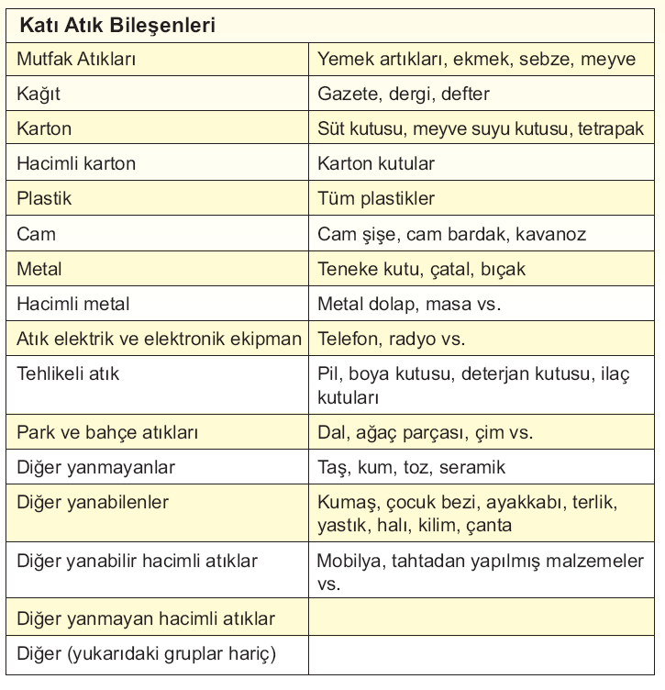
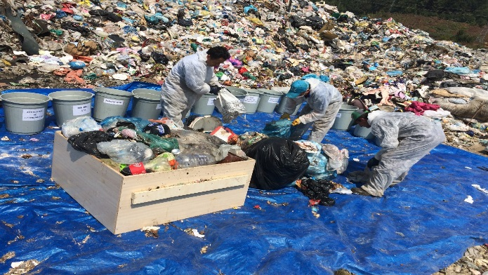
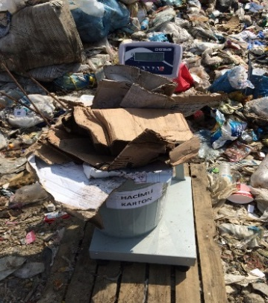
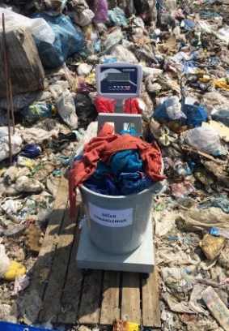
Belediye Atığı Bilşenleri Belirleme Çalışması

Slide 5
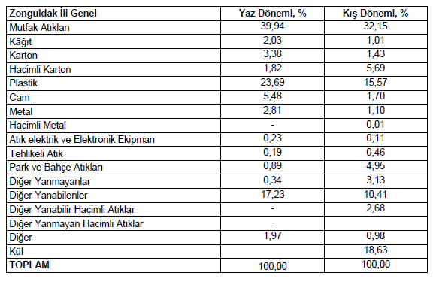
Belediye Atığı Karakterizasyon Sonuçları- Zonguldak

Slide 6
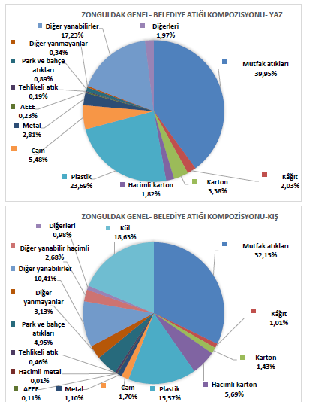
Belediye Atığı Karakterizasyon Sonuçları_Zonguldak

Slide 7
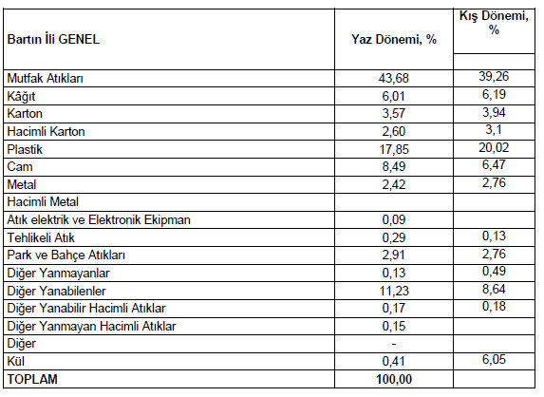
Belediye Atığı Karakterizasyon Sonuçları- Bartın

Slide 8
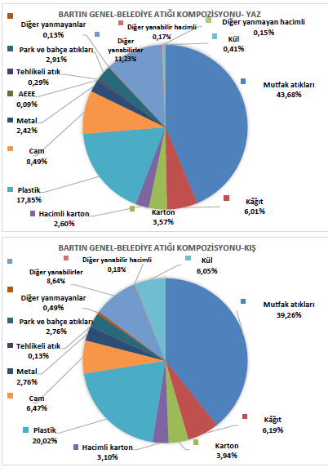
Belediye Atığı Karakterizasyon Sonuçları- Bartın

Slide 9
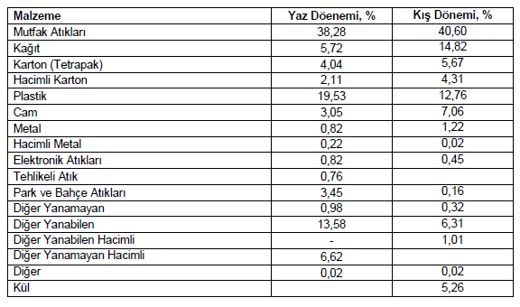
Belediye Atığı Karakterizasyon Sonuçları- Karabük

Slide 10
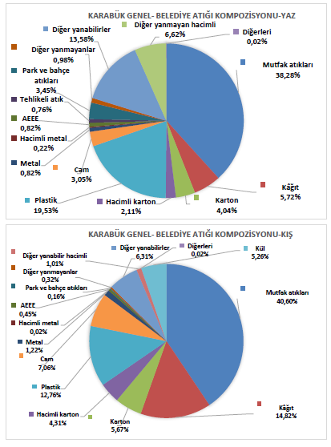
Belediye Atığı Karakterizasyon Sonuçları- Karabük

Slide 11
Maliyet - Kapsam
Zonguldak, Bartın ve Karabük illerinde;
Her ilde mevcut durumda; atıkların toplama, taşıma, geri kazanım ve bertaraf maliyetleri
Her ilde yeni kurulması planlanan bertaraf tesisi değerlendirildiğinde; atıkların toplama, taşıma, geri kazanım ve bertaraf maliyetleri
Maliyetlerin optimum seviyede olabilmesi için alınması gereken tedbir ve planlama önerileri (Hesap aracı kullanılarak)
belirlenmiştir

Slide 12
ELDE EDİLEN VERİ
Belediye-Atık Birlikleri-İl Özel İdarelerine ait ;
Katı atık bedeli (kişi başı, atıksu bedeli bazlı, atık bazlı)
Toplam çöp konteyner tipi, sayısı
Çöp toplama aracı tipi, sayısı
Çöp toplama şekli, sefer sayısı, toplama mesafesi (Beldeler,köyler dahil)
Çöp taşıma şekli, sefer sayısı, taşıma mesafesi
Çöp toplama işletme durumu (personel sayısı, vardiya durumu vs.)
Aktarma İstasyonu
Atık Getirme Merkezi
Geri Kazanım Tesisi
(Ağustos-Eylül 2017 boyunca anket yolu ile toplanmıştır)

Slide 13
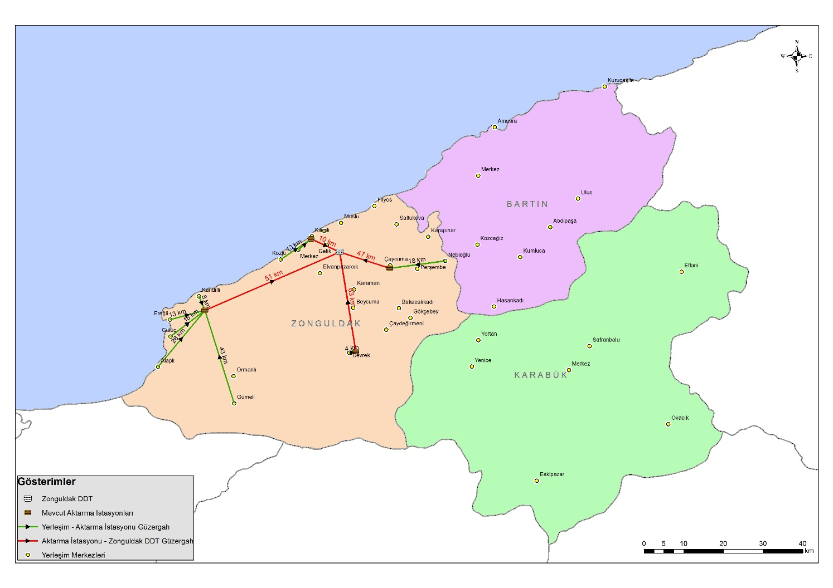
Mevcut Atık Taşıma Durumu
Toplanan Atık:
Bartın: 92 - 113 t/gün
Karabük: 188-206 t/gün
Zonguldak: 447-489 t/gün
Toplam: 727-808 t/gün

Slide 14
BARTIN-Mevcut Maliyetler
Yerleşim | Nüfus (2016) | Normal Sezon Atık Miktarı (ton/gün) | TOPLAM YILLIK Atık Miktarı (ton/yıl) | YILLIK Toplam Maliyet (TL/yıl) | TOPLAM Bertaraf Maliyeti (TL/ton) | Hane Başı Maliyet (TL/ay.hane)
ABDİPAŞA | 2.600 | 2,86 | 1.044 | 71537 | 68,5 | 9,17
AMASRA | 15.067 | 6 | 6.049 | 893369 | 147,7 | 19,76
HASANKADI | 1.939 | 2,13 | 779 | 71537 | 91,9 | 12,30
KOZCAĞIZ | 6.892 | 7,58 | 2.767 | 71537 | 25,9 | 3,46
KUMLUCA | 2.194 | 3 | 1.679 | 102563 | 61,1 | 15,58
KURUCAŞİLE | 6.759 | 1 | 2.714 | 213157 | 78,5 | 10,51
MERKEZ | 147.472 | 60 | 59.210 | 1357747 | 22,9 | 3,07
ULUS | 21.410 | 9 | 8.596 | 598889 | 69,7 | 9,32
TOPLAM |  |  |  | 3.380.336 |  | 5,51

Slide 15
KARABÜK-Mevcut Maliyetler
Yerleşim | Nüfus (2016) | Normal Sezon Atık Miktarı (ton/gün) | TOPLAM YILLIK Atık Miktarı (ton/yıl) | YILLIK Toplam Maliyet (TL/yıl) | TOPLAM Bertaraf Maliyeti (TL/ton) | Hane Başı Maliyet (TL/ay.hane)
EFLANİ | 8.499 | 3,5 | 3.412 | 191808 | 56,2 | 7,52
ESKİPAZAR | 12.493 | 10,6 | 5.016 | 212173 | 42,3 | 5,66
MERKEZ | 132.658 | 113 | 53.262 | 1747965 | 32,8 | 4,39
OVACIK | 3.107 | 2,5 | 1.460 | 95874 | 65,7 | 10,29
SAFRANBOLU | 59.800 | 50,8 | 24.010 | 1694020 | 70,6 | 9,44
YENİCE | 20.421 | 7 | 8.199 | 364043 | 44,4 | 5,94
YORTAN | 1.681 | 1 | 675 | 101650 | 150,6 | 20,16
TOPLAM |  |  |  | 4407533 |  | 6,16

Slide 16
ZONGULDAK-Mevcut Maliyetler
Yerleşim | Nüfus (2016) | Normal Sezon Atık (ton/gün) | YILLIK Atık (ton/yıl) | YILLIK Toplam Maliyet (TL/yıl) | Birim Maliyet (TL/ton) | Hane Başı Maliyet (TL/ay.hane)
ALAPLI | 44.300 | 17 | 17.786 | 738668 | 42 | 5,56
BAKACAKKADI | 2.874 | 3,16 | 1.154 | 111688 | 97 | 12,95
BEYCUMA | 3.432 | 3,77 | 1.378 | 111688 | 81 | 10,85
ÇATALAĞZI | 7.499 | 8,24 | 3.011 | 111688 | 37 | 4,96
ÇAYCUMA | 91.190 | 25 | 36.613 | 654403 | 18 | 2,39
ÇAYDEĞİRMENİ | 6.528 | 7,18 | 2.621 | 111688 | 43 | 5,70
DEVREK | 56.282 | 27 | 22.597 | 1657255 | 73 | 9,82
ELVANPAZARCI | 3.005 | 0,72 | 1.207 | 179341 | 149 | 19,89
EREĞLİ | 173.886 | 110 | 69.815 | 6967130 | 100 | 13,36
FİLYOS | 5.004 | 5,50 | 2.009 | 111688 | 56 | 7,44
GELİK | 3.079 | 3,38 | 1.236 | 111688 | 90 | 12,09
GÖKÇEBEY | 21.402 | 4 | 8.593 | 276101 | 32 | 4,30
GÜLÜÇ | 8.230 | 9,05 | 3.304 | 112938 | 34 | 4,57
TOPLAM

Slide 17
ZONGULDAK-Mevcut Maliyetler
Yerleşim | Nüfus (2016) | Normal Sezon Atık (ton/gün) | YILLIK Atık (ton/yıl) | YILLIK Toplam Maliyet (TL/yıl) | Birim Maliyet (TL/ton) | Hane Başı Maliyet (TL/ton.hane)
GÜMELİ | 1.751 | 1 | 703 | 404603 | 576 | 77,02
KANDİLLİ | 3.264 | 3 | 1.310 | 187150 | 143 | 19,11
KARAMAN | 2.168 | 2,38 | 870 | 111688 | 128 | 17,17
KARAPINAR | 2.438 | 2,68 | 979 | 111688 | 114 | 15,27
KİLİMLİ | 38.190 | 35 | 15.333 | 344101 | 22 | 3,00
KOZLU | 44.376 | 40 | 18.250 | 618148 | 34 | 4,64
MERKEZ | 126.281 | 125 | 51.100 | 5891790 | 115 | 15,55
MUSLU | 1.921 | 2,11 | 771 | 111688 | 145 | 19,38
NEBİOĞLU | 2.099 | 3 | 1.460 | 209875 | 144 | 33,33
ORMANLI | 2.330 | 2,563 | 935 | 111688 | 119 | 15,98
PERŞEMBE | 2.614 | 2,87 | 1.050 | 111688 | 106 | 14,24
SALTUKOVA | 4.180 | 3 | 1.678 | 128779 | 77 | 10,27
GENEL TOPLAM |  |  |  | 19.598.850 |  | 9,92

Slide 18
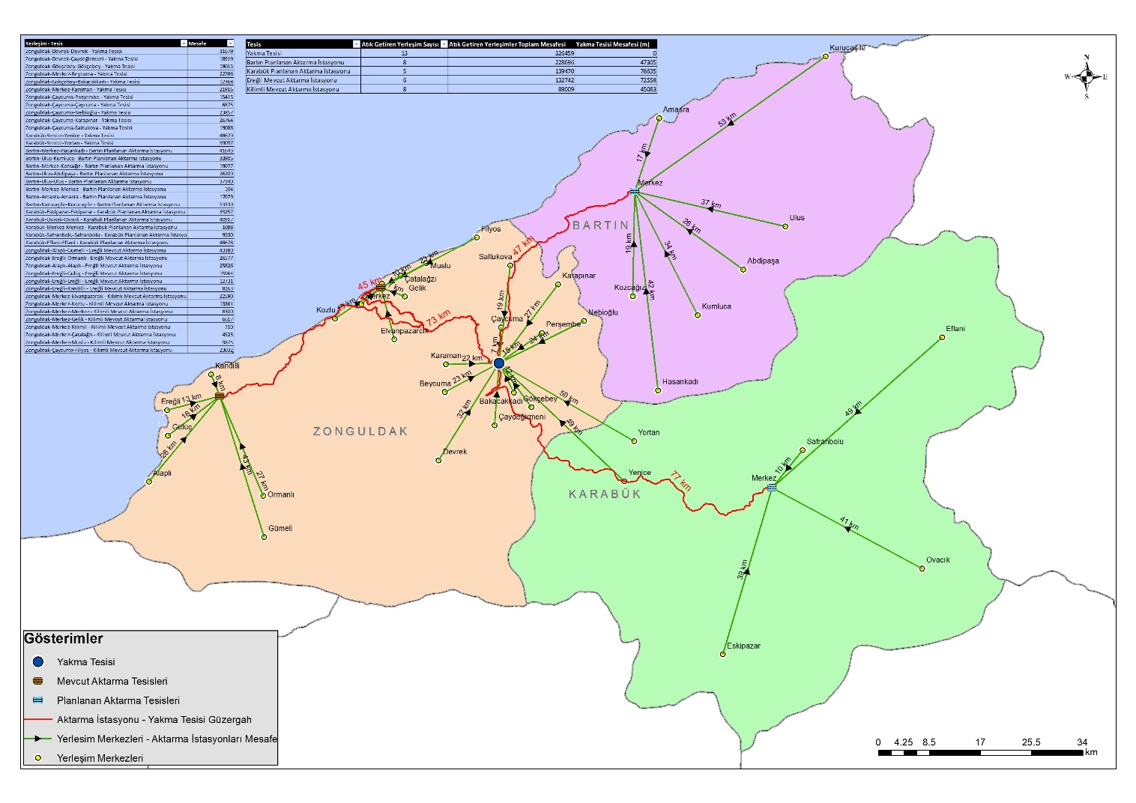
Planlanan Taşıma Durumu

Slide 19
BARTIN-Planlama Maliyetleri
Yerleşim | Nüfus (2016) | Normal Sezon Atık Miktarı (ton/gün) | TOPLAM YILLIK Atık Miktarı (ton/yıl) | YILLIK Toplam Maliyet (TL/yıl) | TOPLAM Bertaraf Maliyeti (TL/ton) | Hane Başı Maliyet (TL/ay.hane)
ABDİPAŞA | 2.600 | 2,86 | 1.044 | 114.097 | 109 | 14,63
AMASRA | 15.067 | 16,57 | 6.049 | 500.157 | 83 | 11,07
HASANKADI | 1.939 | 2,13 | 779 | 145.012 | 186 | 24,93
KOZCAĞIZ | 6.892 | 7,58 | 2.767 | 101.093 | 37 | 4,89
KUMLUCA | 2.194 | 2,41 | 1.679 | 153.554 | 91 | 23,33
KURUCAŞİLE | 6.759 | 7,43 | 2.714 | 271.750 | 100 | 13,40
MERKEZ | 147.472 | 162,22 | 59.210 | 1.431.705 | 24 | 3,24
ULUS | 21.410 | 23,55 | 8.596 | 240.880 | 28 | 3,75
GENEL |  |  | 82.838 | 2958248 |  | 5,07
* Merkez’de yapılacak aktarma istasyonu ilk yatırım bedeli ve Merkez’de 2 adet aktarma aracının ilk yatırım bedeli amortismanı yıllık 150.000 TL alınmıştır

Slide 20
KARABÜK-Planlama Maliyetleri
Yerleşim | Nüfus (2016) | Normal Sezon Atık Miktarı (ton/gün) | TOPLAM YILLIK Atık Miktarı (ton/yıl) | YILLIK Toplam Maliyet (TL/yıl) | TOPLAM Bertaraf Maliyeti (TL/ton) | Hane Başı Maliyet (TL/ay.hane)
EFLANİ | 8.499 | 9,35 | 3.412 | 208.515 | 61,1 | 8,18
ESKİPAZAR | 12.493 | 13,74 | 5.016 | 244.895 | 48,8 | 6,53
MERKEZ | 132.658 | 145,92 | 53.262 | 1.543.733 | 29,0 | 3,88
OVACIK | 3.107 | 3,42 | 1.460 | 144.857 | 99,2 | 15,54
SAFRANBOLU | 59.800 | 65,78 | 24.010 | 1.506.225 | 62,7 | 8,40
YENİCE | 20.421 | 22,46 | 8.199 | 359.765 | 43,9 | 5,87
YORTAN | 1.681 | 1,85 | 675 | 180.143 | 266,9 | 35,72
GENEL |  |  | 96.034 | 4188133 |  | 6,06
* Merkez’de yapılacak aktarma istasyonu ilk yatırım bedeli ve Merkez’de 2 adet aktarma aracının ilk yatırım bedeli amortismanı yıllık 150.000 TL alınmıştır

Slide 21
ZONGULDAK-Planlama Maliyetleri
Yerleşim | Nüfus (2016) | Normal Sezon Atık (ton/gün) | TOPLAM YILLIK Atık (ton/yıl) | YILLIK Toplam Maliyet (TL/yıl) | TOPLAM Bertaraf Maliyeti (TL/ton) | Hane Başı Maliyet (TL/ay.hane)
ALAPLI | 44.300 | 48,73 | 17.786 | 833.020 | 47 | 6,27
BAKACAKKADI | 2.874 | 3,16 | 1.154 | 86.393 | 75 | 10,02
BEYCUMA | 3.432 | 3,78 | 1.378 | 107.271 | 78 | 10,42
ÇATALAĞZI | 7.499 | 8,25 | 3.011 | 111.688 | 37 | 4,96
ÇAYCUMA | 91.190 | 100,31 | 36.613 | 506.852 | 14 | 1,85
ÇAYDEĞİRMENİ | 6.528 | 7,18 | 2.621 | 99.442 | 38 | 5,08
DEVREK | 56.282 | 61,91 | 22.597 | 1.552.865 | 69 | 9,20
ELVANPAZARCIK | 3.005 | 3,31 | 1.207 | 180.345 | 149 | 20,00
EREĞLİ | 173.886 | 191,27 | 69.815 | 7.123.983 | 153 | 13,66
FİLYOS | 5.004 | 5,50 | 2.009 | 111.688 | 56 | 7,44
GELİK | 3.079 | 3,39 | 1.236 | 111.688 | 90 | 12,09
GÖKÇEBEY | 21.402 | 23,54 | 8.593 | 287.143 | 33 | 4,47
GÜLÜÇ | 8.230 | 9,05 | 3.304 | 112.938 | 34 | 4,57

Slide 22
ZONGULDAK-Planlama Maliyetleri
Yerleşim | Nüfus (2016) | Normal Sezon Atık (ton/gün) | TOPLAM YILLIK Atık ı (ton/yıl) | YILLIK Toplam Maliyet (TL/yıl) | TOPLAM Bertaraf Maliyeti (TL/ton) | Hane Başı Maliyet (TL/ay.hane)
GÜMELİ | 1.751 | 1,93 | 703 | 404.603 | 576 | 77,02
KANDİLLİ | 3.264 | 3,59 | 1.310 | 187.150 | 143 | 19,11
KARAMAN | 2.168 | 2,38 | 870 | 105.464 | 121 | 16,22
KARAPINAR | 2.438 | 2,68 | 979 | 115.301 | 118 | 15,76
KİLİMLİ | 38.190 | 42,01 | 15.333 | 426.355 | 28 | 3,72
KOZLU | 44.376 | 48,81 | 18.250 | 712.500 | 39 | 5,35
MERKEZ | 126.281 | 138,91 | 51.100 | 5.866.143 | 115 | 15,48
MUSLU | 1.921 | 2,11 | 771 | 111.688 | 145 | 19,38
NEBİOĞLU | 2.099 | 2,31 | 1.460 | 157.479 | 108 | 25,01
ORMANLI | 2.330 | 2,56 | 935 | 114.900 | 123 | 16,44
PERŞEMBE | 2.614 | 2,88 | 1.050 | 92.416 | 88 | 11,78
SALTUKOVA | 4.180 | 4,60 | 1.678 | 132.593 | 79 | 10,57
GENEL |  |  | 265.763 | 19.651.908 |  | 9,95

Slide 23
BARTIN Karşılaştırmalı Maliyetler

Slide 24
BARTIN Karşılaştırmalı Maliyetler

Slide 25
BARTIN Karşılaştırmalı Maliyetler

Slide 26
KARABÜK Karşılaştırmalı Maliyetler

Slide 27
KARABÜK Karşılaştırmalı Maliyetler

Slide 28
KARABÜK Karşılaştırmalı Maliyetler

Slide 29
ZONGULDAK Karşılaştırmalı Maliyetler

Slide 30
ZONGULDAK Karşılaştırmalı Maliyetler

Slide 31
ZONGULDAK Karşılaştırmalı Maliyetler

Slide 32
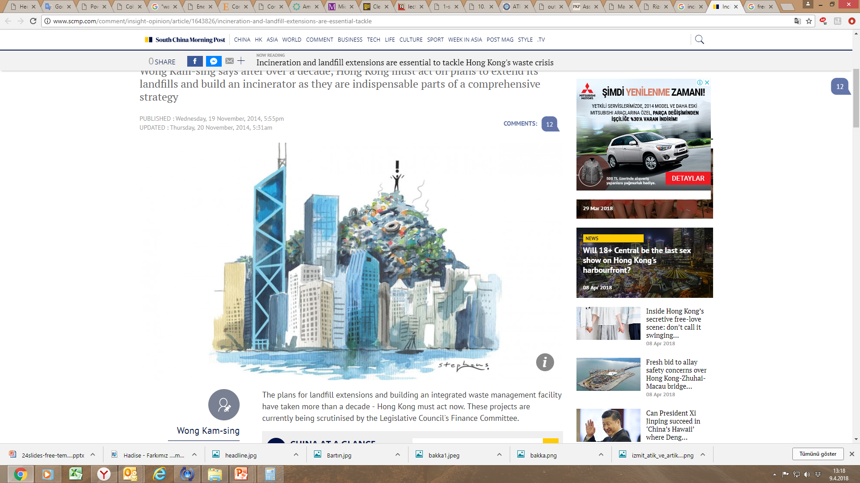

- PowerPoint Presentation -
Tesise Kabul Edilebilecek Atıkların Çevresel Özelliklerinin ve Enerji Değerinin Belirlenmesi

Slide 33

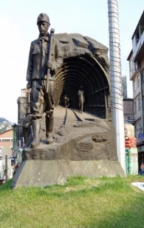

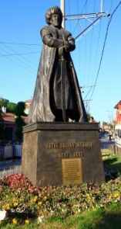
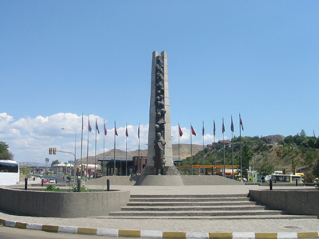
Belediye Atıkları Yönetimi MEVCUT DURUM
LOT Doluluk Oranı: %95 – Yatırım Bedeli: 10 Milyon TL – 9 Yıllık İşletme Maliyeti: 24 Milyon TL
LOT Yatırım Bedeli: 9 Milyon TL
Tahmini Hizmet Süresi: 10 yıl
DD Yatırımına İlave Olarak:
Ön işlem + Sızıntı Suyu Arıtma Tesisi Yatırım Bedeli: 10-15 Milyon TL
ZONGULDAK
Düzensiz Depolama 18 Aylık İşletme Maliyeti: 6 Milyon TL
İl Özel İdare İşletme Maliyeti: 900 Bin TL/Yıl
DD Yapımı ÇŞB Onayında.
DD Yatırım Bedeli: 15 Milyon TL (2021)
Tahmini Hizmet Süresi: 15 yıl
İlave Lot Yapımı için Arazi Müsait
DD İnşası için OSB yakınında arazi belirlenmiş,
Arazi tahsisinden sonra ÇED raporu sunulup, projeye başlanması planlanmaktadır.
İl Özel İdare İşletme Maliyeti: 700 Bin TL/Yıl
BARTIN
KARABÜK

Slide 34
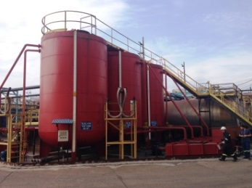
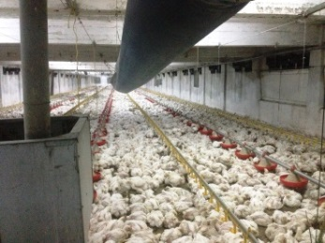
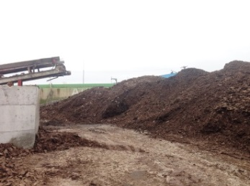
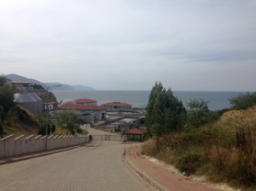
Tesise Kabul Edilebilecek Atıkların ÇEVRESEL
Özelliklerinin ve ENERJİ Değerinin Belirlenmesi
5
Adet
3
Adet
11
Adet
Belediye Atıkları
Sintine-Slaç
Tavuk Atıkları
Kağıt Çamuru
Arıtma Çamur
2
Adet
4
Adet

Slide 35
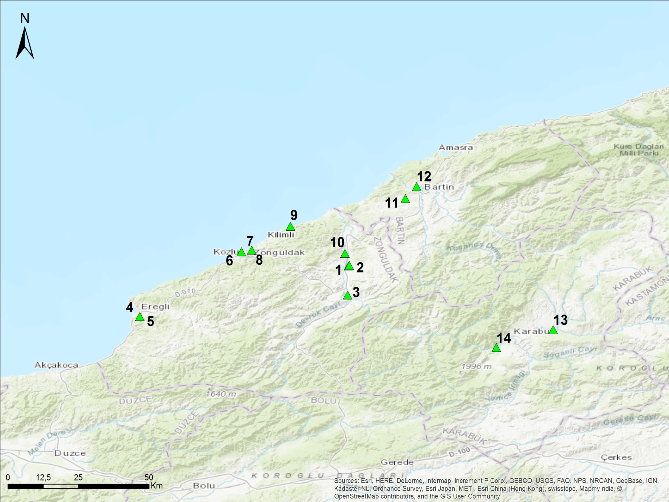




NUMUNE ALMA NOKTALARI
∆ 1 | ∆ 2 | ∆ 3 | ∆ 4 | ∆ 5 | ∆ 6 | ∆ 7 | ∆ 8 | ∆ 9 | ∆ 10 | ∆ 11 | ∆ 12 | ∆ 13 | ∆ 14
OYKA Kağıt Ambalaj Sanayii ve Tic. A.Ş. | OYKA Kağıt Ambalaj Sanayii ve Tic. A.Ş. | Tavuk Altlık Atığı | EREĞLİ Demir ve Çelik FAB.T.A.Ş | EREĞLİ Demir ve Çelik FAB.T.A.Ş | Zonguldak AAT | TTK Liman ve Demiryolu İşletme Müdürlüğü | TTK Liman ve Demiryolu İşletme Müdürlüğü | Çatalağzı Termik Santrali | Çaycuma AAT | Tavuk Altlık Atığı | Bartın AAT | Tavuk Altlık Atığı | Karabük AAT

Slide 36



ATIKTAN TÜRETİLMİŞ YAKIT, EK YAKIT VE ALTERNATİF HAMMADDE TEBLİĞ
ÇŞB RG: 20.06.2014 -29036
Atıktan Türetilmiş Yakıt
Ek Yakıt
20 03 01 Karışık Belediye Atıkları (Çöp)
Ek-1’de Giriş Atık Özellikleri Kaldırıldı
Son Ürün EK-3
ATY Özelliklerini sağlamalı
Atıktan Türetilmiş Yakıt & Ek Yakıt
13 04 03* (Tehlikeli Atık) Diğer denizcilik seyrüseferinden kaynaklanan sintine yağları (Sintine)
16 07 08* (Tehlikeli Atık) Yağ içeren atıklar (Slaç)
16 07 09* (Tehlikeli Atık) Diğer tehlikeli maddeler içeren atıklar (Slaç)
02 01 06 Ayrı toplanmış ve saha dışında işlem görecek hayvan dışkısı, idrar ve tezek (ve bunlarla temas etmiş saman dahil), akan sıvılar (Tavuk Atıkları)
19 08 05 Kentsel atıksuyun arıtılmasından kaynaklanan çamurlar (Arıtma Çamuru)
03 03 11 03 03 10 dışındaki saha içi atıksu arıtırımından kaynaklanan atıklar (Kağıt Çamuru)
Giriş Atık Özelliklerini Tesis Belirlemektedir

Slide 37
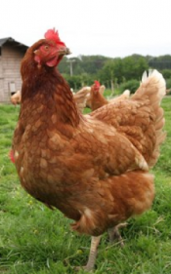
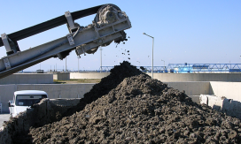
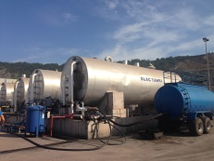
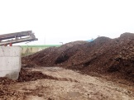

~ 300 BİN Ton/yıl ATIK
~ 50BİN Ton/yıl ATIK
447-490 ton
188-206 ton
92-113 ton
42.675 ton/yıl
6.078 ton/yıl
785 ton/yıl
600 ton/yıl
231 ton/yıl

Slide 38
ANALİZ SONUÇLARI
587-10.142
47,72-99,39
< 18
0,9-47,72

Slide 39
YAKMA TESİSİNİN GİRDİ VE ÇIKTI (BUHAR, ELEKTRİK) MALİYETLERİNİN İRDELENMESİ VE DEĞERLENDİRİLME POTANSİYELİNİN BELİRLENMESİ
Dr. Müh. Mehmet Ünsal

Slide 40
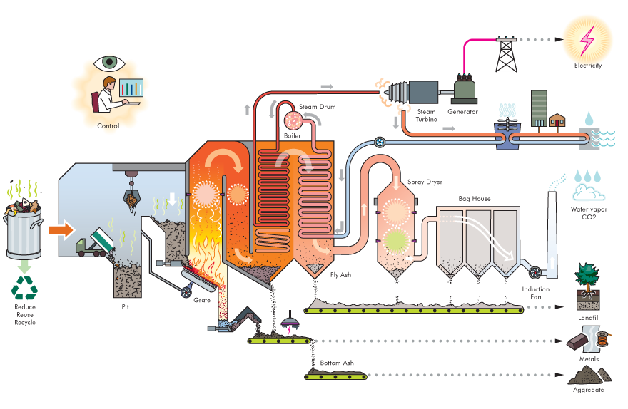
Atık Yakma Sistemi
TÜRBİN, ELEKTRİK ÜRETİMİ VE OTOMASYON
FIRIN VE KAZAN
ATIK KABUL DEPOLAMA HAZIRLAMA VE YÜKLEME
BACA GAZI TEMİZLEME

Slide 41

Metodoloji
Fırın
Atık Karakterizasyonu
Kütle ve Enerji Dengesi
Kazan
Buhar Yükü
Türbin
Maliyet hesaplamaları
Geri ödeme hesaplamaları
Emisyon Yükü
Elektrik Üretimi
Kapasite
Fizibilite

Slide 42
Atık Karakteristiği
Atık Özellikleri | Birim | Değer
Atık kütlesel hızı | kg/s | 29.703
Kuru atık kütlesel hızı | kg/s | 16.433
Atık nem kütlesel hızı | kg/s | 13.270
Kül ve nem hariç yanabilir atık kütlesel hızı (organik madde) | kg/s | 13.698
Kül kütlesel hızı | kg/s | 2.735
Atıkta nem oranı | % | 45%
Atıkta organik madde oranı | % | 46%
Atıkta kül oranı | % | 9%
Atık ısıl gücü | MWth | 72
Atık ısıl değeri | kcal/kg | 2077
Karbon, C | kg/s | 142.963
Hidrojen, H | kg/s | 17.964
Azot, N | kg/s | 7.790
Oksijen, O | kg/s | 151.192
Klor, Cl | kg/s | 8.232
Kükürt, S | kg/s | 616

Slide 43
Kütle ve Enerji Denkliği
Girenler | Miktar (kg/s) | Çıkanlar | Miktar (kg/s)
Atık | 29.703 | Gaz, nem | 17.496
Yakma havası | 157.148 | Yanma gazı (kuru) | 165.049
 | Kül | 2.735
Toplam | 186.852 |  | 185.280
Yaklaşık 14000ton/s soğutma suyu yükü
Girenler | Miktar (MWth/s) | Çıkanlar | Miktar (MWth/s)
Atık | 72 | Gaz, nem | 22
 |  | Yanma gazı (kuru) | 48
 |  | Kül | 1
 |  | Fırın kaybı | 1
Toplam | 72 |  | 72

Slide 44
Çıktılar
Buhar yükü 55,7 ton/s, 47,86 MWth/s
G_{tesis} =14,03 MW
E_{tesis} =112.241 MWh
EMR = 8000 saat
E_{iç tüketim} (%8) = 8.261 MWh
E_{tesis net} = 103.262 MWh

Slide 45
Çıktılar
Tesis ömür 29 yıl
Çalışma kapasitesi % 72
Tesis kurulu gücü 19,5 MW
Tesis verimi %18,4

Slide 46
Batı Karadeniz Bölgesi gelecek 30 yıllık atık öngörüsü
Yıllar | Kümülatif atık (ton yıl) | Üretilen güç (MW) | Üretilen Enerji (kWh/yıl) | Satılan Enerji (kWh/yıl)
2018 | 260.200 | 14,03 | 112.241.129 | 103.261.839
2019 | 262.802 | 14,17 | 113.363.541 | 104.294.457
2020 | 265.430 | 14,31 | 114.497.176 | 105.337.402
2021 | 268.084 | 14,46 | 115.642.148 | 106.390.776
2022 | 270.765 | 14,60 | 116.798.569 | 107.454.684
2040 | 323.875 | 17,46 | 139.708.314 | 128.531.649
2041 | 327.114 | 17,64 | 141.105.397 | 129.8169.65
2042 | 330.385 | 17,81 | 142.516.451 | 131.115.135
2043 | 333.689 | 17,99 | 143.941.616 | 132.426.286
2044 | 337.026 | 18,17 | 145.381.032 | 133.750.549
2045 | 340.396 | 18,35 | 146.834.842 | 135.088.055
2046 | 343.800 | 18,54 | 148.303.190 | 136.438.935
2047 | 347.238 | 18,72 | 149.786.222 | 137.803.325
2048 | 350.710 | 18,91 | 151.284.085 | 139.181.358
2049 | 354.218 | 19,10 | 152.796.925 | 140.573.171

Slide 47
Birim yatırım bedeli ve tesis yatırım maliyeti
Elektrik satış rakamı | 13,3 | US$cent/kWh
Tesis kurulum birim maliyeti | 150.000 | US$/ton gün atık
Tesis kurulum toplam maliyeti | 148.494.797 | US$

Slide 48
Yatırım bedeli ödeme
Yıl | 2018 | 2019 | 2020
Öz sermaye | 22.274.220
Banka finansmanı |  | 63.110.289 | 63.110.289

Slide 49
Yatırım maliyet kalemleri
Atık kabul, kurutma, fırın, kazan ünitesi | 60% | 89.096.878
Türbin ve elektrik üretim ünitesi | 13% | 19.799.306
Baca gazı arıtma sistemi | 14% | 21.036.763
Tesis kurulumu, yardımcı işletmeler ve montaj | 13% | 18.561.850
Toplam | 100% | 148.494.797

Slide 50
Tesis işletme birim maliyetleri
İşletme Maliyetleri | Birim maliyet (US$/ton) | İşletme Maliyeti (US$)
Kimyasallar ve diğer | 6 | 1.608.507
Kül nihai bertarafı | 7,3 | 1.957.017
Personel maliyetleri | 3 | 804.253
Bakım ve yedek parça | 5,3 | 1.420.848
Ön görülemeyen giderler | 0,3 | 80.425
Toplam | 21,9 | 5.871.050

Slide 51
Tesisin finansmanı
Yıllar | Ana Para (US$) | Ana Para İtfası (US$) | Faiz (US$) | Kalan Ana Para (US$) | Yıllık Ödemeler (US$)
2018
2019 | 63110289
2020 | 63110289
2021 | 126220578 | 12622058 | 15146469,3 | 113598520 | 27768527
2022 | 113598520 | 12622058 | 13631822,4 | 100976462 | 26253880
2023 | 100976462 | 12622058 | 12117175,5 | 88354404 | 24739233
2024 | 88354404 | 12622058 | 10602528,5 | 75732347 | 23224586
2025 | 75732347 | 12622058 | 9087881,6 | 63110289 | 21709939
2026 | 63110289 | 12622058 | 7573234,67 | 50488231 | 20195292
2027 | 50488231 | 12622058 | 6058587,73 | 37866173 | 18680646
2028 | 37866173 | 12622058 | 4543940.8 | 25244116 | 17165999
2029 | 25244116 | 12622058 | 3029293.87 | 12622058 | 15651352
2030 | 12622058 | 12622058 | 1514646.93 | 0 | 14136705
Toplam |  | 126220578 | 83305581 |  | 209526159

Slide 52
Tesis amortisman tablosu
Amortisman | Oran | Yıl | Amortisman Gideri (US$)
Atık kabul, kurutma,fırın, kazan ünitesi | 6,67% | 15 | 5.942.762
Türbin ve elektrik üretim ünitesi | 5,00% | 20 | 989.965
Baca gazı arıtma sistemi | 10,00% | 10 | 2.103.676
Tesis kurulumu, yardımcı işletmeler ve montaj | 3,44% | 29 | 638.528
Toplam |  |  | 9.674.931

Slide 53
Kül gerikazanım tablosu
Kül miktarı (ton/yıl) | 23.957
Değer oranı (%) | 3%
Değer birim geliri (US$/ton) | 200
Toplam gelir (US$/yıl) | 143.743
Kül geliri (US$/atık ton) | 0,55

Slide 54
Karbon Kredisi
Karbon Kredisi
Karbon kredisi birim gelir (US$/ton atık) | 10
Karbon kredisi toplam gelir (US$/yıl) | 2.602.001

Slide 55
Geri ödemeler
Senaryo 1’e göre bertaraf bedeli 20 US$/atık ton olduğunda geri ödeme süresi 20 yıldır.
Senaryo 2’ye göre bertaraf bedeli 50 US$/atık ton olduğunda geri ödeme süresi 14 yıldır.

Slide 56
Ülkemizde mevcut bir evsel atık yakma tesisi bulunmamaktadır. Sözkonusu ön fizibiliteye bu gözle bakıldığında bu çalışma, termodinamik, ısı transferi, stokiyometri, proses ve ekipman simülasyonu bilim dalları ve teknikleri ve literatür bilgisi ışığında hazırlanmış olan bir çalışmadır.

Slide 57
İŞ PAKETİ 6
Atıkların Atıktan Türetilmiş Yakıt (ATY) Özelliklerinin İncelenmesi
Tesiste değerlendirilebilecek olan atıkların (kağıt çamuru, tavuk atıkları, arıtma çamuru, liman atık kabul tesisinden çıkan atıklar- slaç, slop ve sintine atıkları, belediye atıkları) standardizasyonunun sağlanması için ATY olma özelliklerinin incelenmesi çalışması yürütülmüştür

Slide 58
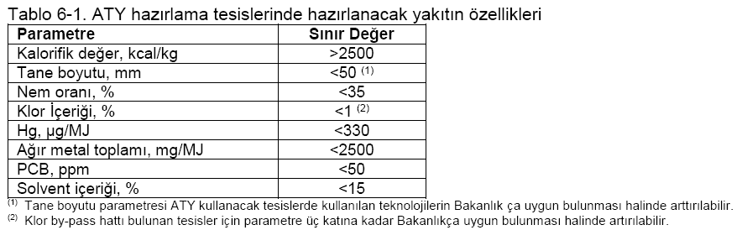
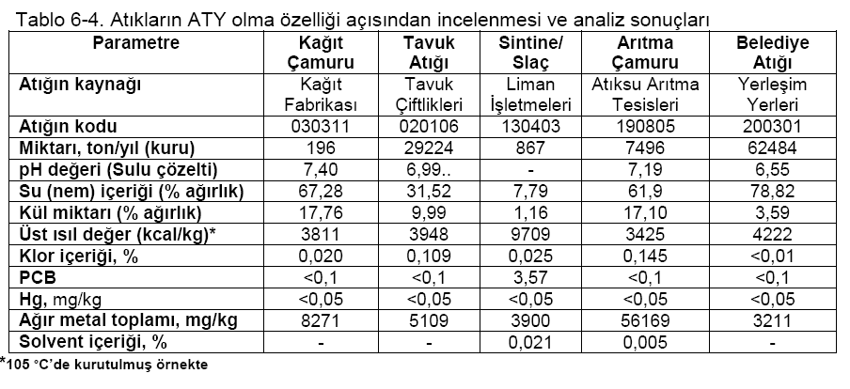
İŞ PAKETİ 6

Slide 59
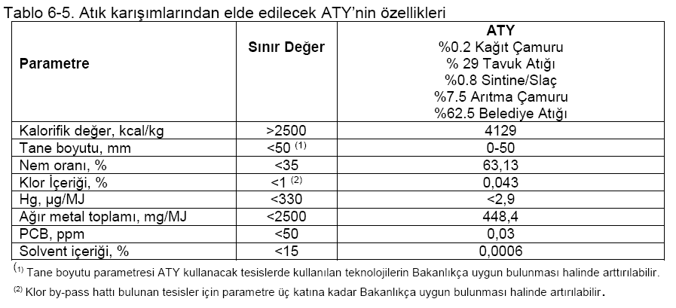
İŞ PAKETİ 6

Slide 60
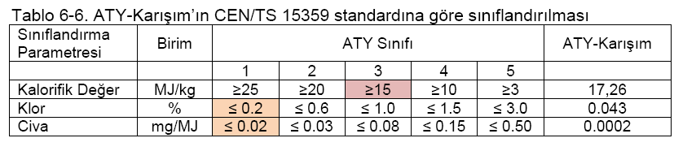

Slide 61
SONUÇ
Toplama ve Taşıma Maliyetinde Değişim
Zonguldak ; Yıllık: 740.000 TL Azalış 29 Yılda: 21 Milyon TL
Karabük; Yıllık: 42.000 TL Azalış 29 Yılda: 5,5 Milyon TL
Bartın; Yıllık: 79.000 TL Artış 29 Yılda: 2 Milyon TL
Toplam Yıllık Azalma: 703 Bin TL
Toplam Proje Azalma: 20.4 Milyon TL (5,1 Milyon USD)
20 USD/ton Kapı Giriş Ücreti Uygulamasında
20 USD/ton*4 TL/USD* 444.635 ton/yıl /(1.101.315/4)/12=10,77 TL/hane/ay
Bölgede Toplama ve taşıma maliyeti : 8,19 TL/ay/hane
Genel Atık Bertarafı :10,77+8,19 =18,96 TL/ay/hane

Slide 62
Teşekkür Ederiz...
TÜBİTAK MAM
P.K. 21, 41470 GEBZE, KOCAELİ
Tel: +90-262-677 20 00;
Faks: +90-262-641 23 09;
www.mam.gov.tr

